Slide 1
线性表
第三章

Slide 2
学习内容
本章定义的线性表的逻辑结构，这是最基本的数据应用程序的设计。它也描述了各种线性表的存储结构。在本章包括对线性表的基本操作的研究.
学习要点
了解线性表的逻辑特性，以及线性表存储的方法。
熟悉的顺序表和链表的相关概念。
掌握两种线性表的基本操作，如插入，删除，查找，建立等。
可以比较顺序表和链表的不同（时间和空间），从而适当地使用。

Slide 3
难点
链表算法实现。
静态链表算法的实现。
Exercise:
P_{77 应用题}1. (3), 2. (3) (4) , 5
Practice:P_{77 应用题} 3, 6，7, 10
Thinking: others

Slide 4
3.1 线性表
3.1.1
线性表(linear-list)是最常用最简单的一种数据结构。一个线性表是n (n≥0)个相同类型数据元素的有限序列。记为：
L= (a₁, a₂ , … , a_{n} )。
3.1.2 基本操作
name
first data element
n: the number of data elements
the length of the list
If n = 0, L is called empty list
i order(序号)
last data element
(1) 初始化
(2) 求长度
(3) 取指定位置的元素
(4) 元素定位
(5) 修改指定元素的值
(6) 插入元素
(7) 删除元素
(8) 判是否为空表
(9) 表清空
Property
ai(i≠1) has & only has one prior
ai(i≠n) has & only has one subsequence

Slide 5
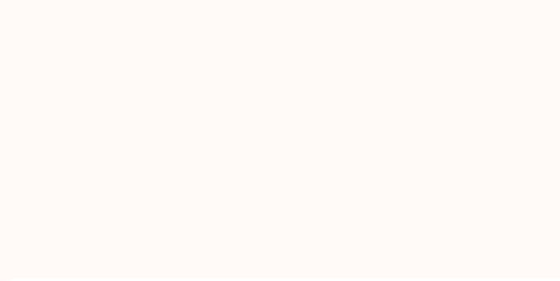
3.2 线性表的顺序表示
顺序表(Sequential List) 用顺序存储方式存储的线性表。
index
order
address
a₁
a₂
……
a_{n}
free
order
a₁
a₂
……
a_{n}
0
1
……
n-1
……
max-1
1
2
……
N
……
max
思考题：
学生成绩，逻辑结构？
可进行的操作，如登录，纠错？
操作实现[编写算法]基于？结构
具体的存储？
x
x+b
……
x+ (n-1)*b
a₁
a₂
……
a_{n}
1
2
……
n
特征:
最基本的、最主要的计算机存储结构。
一个连续的，有限的空间。
在逻辑结构的任何相邻的两个元素是存储结构毗邻。
在一个列表中的所有元素是相同的类型。
随机访问元素，一般来说，采用顺序。
Note:
L = (a₁, a₂,……, a_{n}) order(序号): 1, 2, ……,n
Array int a[n]; index(下标): 0, 1,……,n-1
Notes:
class SqList
{
private
const MAXLISTSIZE = 100
protected
ElemType *elemPtr ;
int cursize ;
public
// constructor
SqList ( int size = MAXLISTSIZE );
// destructor
~SqList ( )
{ delete [ ] elemPtr; }
// access method
int Empty (void) const;
{ return (cursize==0)}
int Length (void) const;
{ return cursize }
ElemType *getElem (int pos);
// 若1<=pos<=cursize, 则返回指示第pos个元素的位置;否则返回NULL
int Location (ElemType& e);
// 返回其值和e所指元素值相同的数据元素在线性表中的序号，
// 若不存在这样的数据元素，则返回0
// modification
void clearList (void);
Status putElem(int pos, const ElemType& e);
// 若1<=pos<=cursize, 则修改线性表中第pos个数据元素的值，
// 并且返回OK; 否则不进行修改并返回ERROR
Status Insert (int pos, const ElemType& e);
// 若1<=pos<=cursize+1, 则插入元素e在线性表中第pos个数据元素之前，
// 并且返回OK; 否则不进行插入并返回ERROR
Status *Delete (int pos, ElemType& e);
// 若1<=pos<=cursize, 则删除并返回指示第pos个数据元素的位置，
// 否则返回NULL
}
SqList :: SqList( int size ){
// 构造一个空的顺序表
size = (size > MAXLISTSIZE) ?
MAXLISTSIZE : size;
elemPtr = new ElemType [size];
cursize = 0;
}
ElemType *SqList::getElem(int pos) {
// 返回顺序表中第pos个数据元素，
// pos的合法值为1≤pos≤cursize
if ((pos<1) || (pos>cursize)) return (NULL);
else return &(elemPtr[pos-1])
}
int SqList::Location( const ElemType& e) {
// 返回顺序表中其值和e相等的元素的位序，
//若不存在这样的数据元素，则返回0
ElemType *p;
int k = 1;
p = elemPtr;
while (k<=cursize && (compare(*p++, e))) k++;
if (k<=cursize) return k;
else return 0;
} // Location
Status SqList:: Insert(int pos, ElemType e) {
// 在顺序线性表SqList的第pos个元素之前插入新的元素e，
// pos的合法值为1≤pos≤cursize
if (pos< 1 || pos> cursize+1)
return ERROR; // 插入位置pos值不合法
if (cursize >= MAXLISTSIZE)
exit(OVERFLOW); // 表已满
q = &(elemPtr[pos-1]); // q为插入位置
for (p = &(elemPtr[L.length-1]); p >= q; --p)
*(p+1) = *p;
// 插入位置及之后的元素右移
*q = e; // 插入e
++cursize; // 表长增1
return OK;
} // Insert
ElemType *SqList::Delete( int pos, ElemType &e) {
// 在顺序线性表L中删除第pos个元素，并用e返回其值。
// pos的合法值为1≤pos≤Length
if ((pos < 1) || (pos > cursize ))
return NULL; // 删除位置pos值不合法
p = &(L.elem[pos-1]);
// p指示被删除元素的位置
e = *p;
// 被删除元素的值赋给e
q = elem+cursize-1;
// q指示表尾元素的位置
for (++p; p <= q; ++p) *(p-1) = *p;
// 被删元素之后的元素左移
--cursize;
// 表长减1
return &e;
} //Delete
利用顺序表类实现线性表的其它操作
#include <iostream.h>
#include ″SqList.h″
SqList merge(Sqlist& a, SqList& b) {
ElemType *ai, *bj;
int m = a.Length( );
int n = b.Length( );
SqList c(m+n);
int i = 1;
int j = 1;
int k = c.Length( ); // k=0
while ((i<=m) && (j<=n)) {
ai = a.getElem(i);
bj = b.getElem(j);
switch (compare(*ai, *bj)) {
case –1:
case 0:
c.Insert(++k, ai);
i++;
break;
case 1:
c.Insert(++k, bj);
j++;
break;
default:;
} // switch
} // while
while (i<=m) {
ai = a.getElem(i++);
c.Insert(++k, ai);
}
while (j<=n) {
bj = b.getElem(j++);
c.Insert(++k, bj);
}
return c;
} // merge

Slide 6
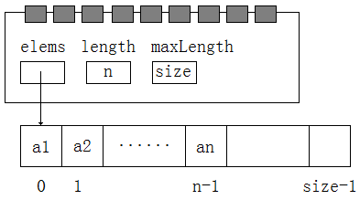
3.2.1 顺序表的类模板定义
template <class ElemType>
class SeqList {
protected:
int length; int maxLength; ElemType *elems;

Slide 7
顺序表的类定义与实现
template <class ElemType > class SeqList {
……
public: // 成员函数，即操作
SeqList(void); // 构造函数，初始化表
~SeqList(void); // 析构函数
int length (void) const; //返回线性表的长度
ElemType get (int i ) const; //返回第i个数据元素
int locate(ElemType & item) const; //返回指定数据元素的位置
int insert(const ElemType & item, int i ); //在第i个元素前插入item
ElemType delete(const int i); //删除第i个元素
int empty(void) const; //表空返回1，否则返回0
void clear(void); //把表清空
};

Slide 8
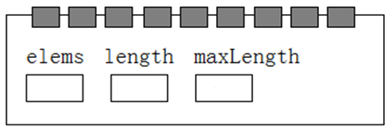
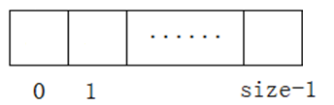
（1）构造空顺序表
template <class ElemType>
SeqList<ElemType>::SeqList(int size)
{
elems=new ElemType[size];
assert(elems); //申请存储空间失败，程序终止
maxLength=size;
length=0;
}
0
Size

Slide 9
（2）根据数组内容构造顺序表
template <class ElemType>
SeqList<ElemType>::SeqList(ElemType v[], int n, int size) {
elems=new ElemType[size];
assert(elems);
maxLength=size;
length=n;
for (int i=0; i < length; i++)
elems[i]=v[i];
}
n
Size
V1
V2

Slide 10
（3）析构函数
template <class ElemType>
SeqList<ElemType>::~SeqList()
{
delete [ ]elems;
}
n
Size
V1
V2

Slide 11
（4）清空顺序表
template <class ElemType>
void SqList<ElemType>::Clear()
{
length = 0;
}
// 判别线性表是否为空
int SeqList ::empty(void) const {
if ( len = = 0 ) return 1;
return 0;}
0

Slide 12
（5）遍历顺序表
template <class ElemType>
void SqList<ElemType>::Traverse(void (*visit)(const ElemType &)) const {
for (int i = 1; i <= length; i++)
(*visit)(elems[i-1]);
}

Slide 13
（6）定位函数
i=0;
while (i < length && elems[i] != e) i++；
return i<length ? i+1 : 0;
e

Slide 14
（7）取指定元素的值(i位置）
if (i < 1 || i > length) return NOT_PRESENT;
else {
e=elems[i - 1];
return ENTRY_FOUND;
i

Slide 15
（8）修改指定元素的值（i位置）
if (i < 1 || i > length) return RANGE_ERROR;
else {
elems[i - 1]=e;
return SUCCESS;
e

Slide 16
//在第i个元素前插入item
int seqlist::insert(const datatype & item, int i ) {
}
溢出
if (len = = maxlen) return 0;
if (i<1 || i>len+1 ) return 0;
无效插入位置
O(n)
for(int j = len; j >= i; j- -)
data[j] = data[j-1];
data[i -1] = item;
len++;
return 1;
for (int j = i; j<=len; j++)
data[j] = data[j-1];
会怎样?
x
a₁
a₂
…..
a_{i-1}
a_{i}
x
a_{i+1}
a_{i}
…
…
a_{i+1}
a_{length}
…
a_{length}
所以平均复杂度是：
N个移动.
0移动
(n- i+ 1) 移动
设每个位置插入的概率都相等，共n个数字，插入位置n+1，所以每个位置的概率为1/(n+1)，移动次数为n-i+1。

Slide 17
datatype seqlist::delete(const int i ) {// 删除第i个位置的数据元素
if ( len = = 0 )
return NULL;
if ( i<1 || i>len )
return NULL;
datatype t = data[i-1];
for ( int j = i ; j < len ; j++ )
data[j-1] = data[j] ;
len- -; return t;
}
空表
无效删除位置
a₁
a₂
…..
a_{i-1}
a_{i}
a_{i+1}
a_{i+1}
…
…
a_{length}
a_{length}
O(n)

Slide 18
线性表的特点
优点:
更少的空间（因为每个元素只有存储的信息。）
随机存取（因为一个元素的顺序来确定它的位置）
缺点:
浪费空间（因为元素的最大数目必须估计）
在插入和删除的运动量大（因为保持原来的顺序，因此低效率）
需要连续的空间，难以扩大

Slide 19

3.3 线性表的链式表示
在一个随机的方式存储的数据元素，数据元素之间的逻辑关系是通过指针表示。该列表被称为链表。
a₁
b
……
a₂
线性表吗？逻辑结构？物理结构？
node
data next
数据域
指针域

Slide 20
3.3 线性表的链式存储结构
链表由结点链接组成。
……
data next
data next
data next
链式存储结构的特点:
在不需要连续的空间。
逻辑结构上任意两个相邻的元素不必存储结构是相邻的（可以动态分配内存）。
插入/删除时任何元素没有必要移动任何元素（只修改一些指针）
不能用通过序号访问任何元素。

Slide 21

3.3.1 链表
1. 链表的结构
2. 带表头结点的链表的好处
带头指针的链表（没有头结点）
head
head
x ^
空表
x
NULL
head
head
……
a₁
a₂
a_{n} ^
非空表
带头结点的链表
Example 1: 在非空表中第一个位置插入数据
Example 2: 在空表中插入数据
head
Example 3: 删除第一个结点
a_{n}
空表
x
head
……
a_{n}
a₁
a₂
a₃
a_{n} ^
非空表

Slide 22
结点的类模板
template<class ElemType>
Node<ElemType>::Node()
{
next=NULL;
}
template <class ElemType>
struct Node
{ //数据成员
ElemType data;
Node<ElemType> *next;
//构造函数
Node();
Node(ElemType e, Node<ElemType> *link=NULL);
};
template<class ElemType>
Node<ElemType>::Node(ElemType e, Node<ElemType> *link)
{
data=e;
next=link;
}

Slide 23
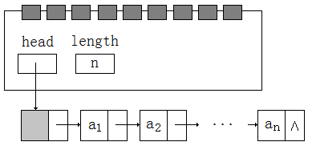
单链表的类模板
template <class ElemType>
class LinkList
{
protected:
Node<ElemType> *head;
int length;

Slide 24
单链表的类模板
public:
LinkList();//无参数构造
LinkList(ElemType v[], int n);//有参数构造
virtual ~LinkList();//析构函数
int GetLength() const;求线性表长度
bool IsEmpty() const;
void Clear();
void Traverse(void (*Visit)(const ElemType &)) const;
int LocateElem(const ElemType &e);

Slide 25
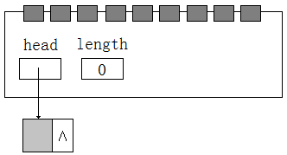
（1）无参数的构造函数
template <class ElemType>
linkList<ElemType>::linkList()
{
head=new Node<ElemType>;
length=0;
}

Slide 26
（2）根据数组内容构造链表
template <class ElemType>
linkList<ElemType>::linkList(ElemType v[], int n) {
Node<ElemType> *p;
p=head=new Node<ElemType>;
for (int i=0; i < n; i++) {
p->next=new Node<ElemType>(v[i], NULL);
p=p->next;
}
length=n;
}

Slide 27
（3）清空单链表
template <class ElemType>
void linkList<ElemType>::Clear()
{
Node<ElemType> *p=head->next;
while (p != NULL) {
head->next=p->next;
delete p;
p=head->next;
}
length=0;
}

Slide 28
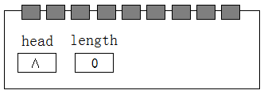
（4）析构函数
template <class ElemType>
linkList<ElemType>::~linkList()
{
Clear();
delete head;
}

Slide 29
template <class type> int linklist <type> ::Length (void) const
{ //return the number of nodes in the list
node <type> * p = head ->next;
int len = 0;
while (p! = NULL) { // until tail of the list
len++; p = p -> next;
}
return len;
}
顺序访问
O(n)

Slide 30
思考1：
头指针如何处理？
template <class type>
node <type> * linklist <type> ::Locate( type & x)
{
pcurrent = head ->next; // begin from head
while (pcurrent != NULL)
if (pcurrent->data = = x) // find the first
break;
else
pcurrent = pcurrent->next;
return pcurrent;
}
思考3：
第i个元素值或地址？
思考2：
如何体现“顺序访问”？
顺序访问
O(n)

Slide 31
template <class type>
void linklist <type> :: InsertBefore (const type & x)
//表为空
current
head
head
x
x
if (head->next = NULL) {
node <type> * newnode = new node <type> (x, NULL);
head->next = pcurrent = newnode;
}

Slide 32
template <class type>
void linklist <type> :: InsertBefore (const type & x)
{ //表不为空
……
p->next = newnode;
p
pcurrent = newnode;
head
pcurrent
……
……
x
Thinking:
p = head->next;
while ( p != pcurrent )
p = p->next;
node <type> * p = head;
while ( p->next != pcurrent )
p = p->next;
node <type> * newnode =
new node <type> (x, pcurrent);
?

Slide 33
template <class type>
void linklist <type> ::InsertAfter (const type & x)
{
}
思考题:
插入最后一个结点会出错吗?
语句顺序有关系吗？
InsertAfter /before(const type & x, const type &y)?
InsertAfter /before(const type & x, const int i)?
head
pcurrent
pcurrent->next
?
……
……
x
pcurrent = newnode;
node <type> * newnode =
new node <type> (x, pcurrent->next);
pcurrent->next = newnode

Slide 34
template <class ElemType>
Status LinkList < ElemType > :: DeleteElem (int i )
{
if (i<1||i>length) return RANGE_ERROR;
else {
Node<ElemType> *p=head, *q;
int count;
for (count=1;count<i;count++) p=p->next;
q=p->next;p->next=q->next;
length--; delete q;
return SUCCESS;
}
}
head
P
q
……
……

Slide 35
链表清空
template <class ElemType>
void linkList<ElemType>::Clear()
{
Node<ElemType> *p=head->next;
while (p != NULL) {
head->next=p->next;
delete p;
p=head->next;
}
length=0;
}

Slide 36
Example :链表的转置
head
current
……
a₁
a₂
……
a_{n}
head
……
a_{n}
a_{n-1}
a_{n-2}
……
a₁

Slide 37
Example (continue1):
初始: p = head->next;
r = NULL; q = NULL; (?)
head
……
……
r
q
p
q->next = r
记录指针2
记录指针1
3个指针: p, q, r
记录指针3
head
if (head->next = = NULL) // 空表 return 1;
p
……
r
q
q
r
p
q
p
r = q；q = p；p = p→next；
q→next = r；
思考: (1)终止情况？
(2)没有头结点的情况下p，q，r的初值？
(3) 语句顺序？

Slide 38
思考题：
将一个带头节点的单链表A分解为两个带头节点的单链表A和B，使得A表中含有原表中序号为奇数的元素，而B表中含有原表中序号为偶数的元素，且保持其相对顺序不变。
同上题目，如果建立在顺序表上，如何实现？并和链式存储进行时间复杂度比较。

Slide 39
研讨题
循环链表的定义、对于（空表，只含一个结点和多个结点）的图示和判断条件，插入删除实现。
双向链表的定义、对于（空表，只含一个结点和多个结点）的图示和判断条件，插入删除实现。
静态链表的定义、对于（空表，只含一个结点和多个结点）的图示和判断条件，插入删除实现。
一元多项式运算在顺序结构上的实现
一元多项式运算在链式结构上的实现
单链表逆置的多种实现方法

